Slide 1

第5课 山地足球

Slide 2


Slide 3
1
制作一个从山顶不断有足球滚落下来，操作手柄让小人跳跃躲避足球的小游戏。
2
巩固“制作积木”、“画笔命令” 、“将X、Y坐标增加” 、“显示与隐藏” 、“重复执行10次”等脚本
3
学习“碰到舞台边缘”、“设置xy坐标” 等新脚本
4
综合应用所学脚本完成编程项目并扩展

Slide 4
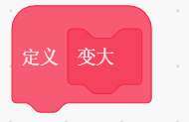



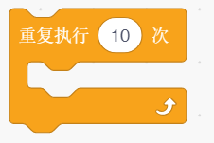





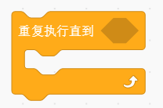




巩固脚本:
新脚本:

Slide 5


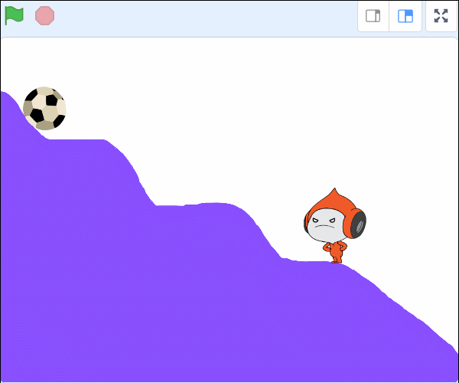

1.本节课用到的角色
Pico
足球
2.本节课用到的背景
需要自己绘制舞台背景
《山地足球》
Notes:
项目的gif，用到的角色和背景截图放上去

Slide 6
1.小红人为什么会出现在山坡上 ？
因为今天做足球游戏，需要他。
2.足球为什么会从山上滚落下来呢 ？
因为有小红人在山坡上等他
3.足球向下滚落应该分解成哪几个动作？
向右旋转，向下移动，向右移动
4.小红人有哪些动作？
《山地足球》
按下空格键向上，过会自己又回来
Notes:
和孩子们一起去解析整个项目，问答和头脑风暴环节

Slide 7
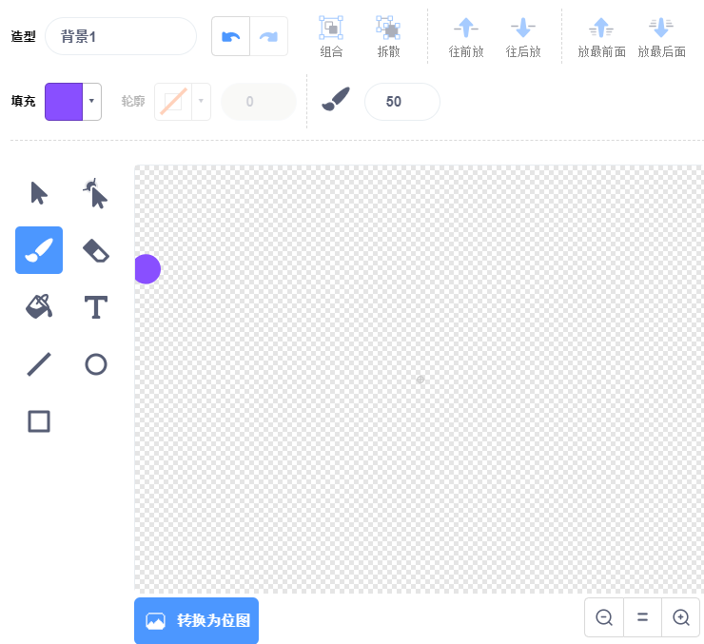
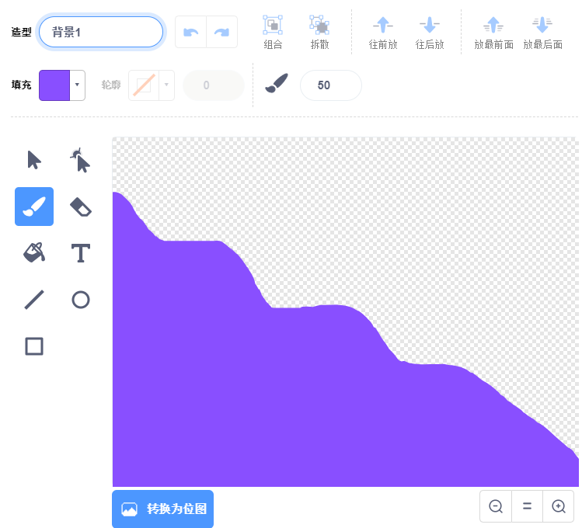
1.绘制舞台背景
1.绘制舞台背景轮廓
将画笔粗细设置成50
首先选中画笔工具
首先绘制山坡的轮廓，然后将山体填满
Notes:
编程环节，详细步骤

Slide 8

2.足球编程
①足球向右运动并旋转
②足球沿着山坡轨迹向右运动并旋转
绿旗开始
移动到初始位置
1、使用重复执行，直到（)这个程序作为条件判断，让足球碰到舞台边缘就回到初始位置。
2、向右运动，x增加正数；向下运动，y增加负数。
绿旗开始
重复执行：右转（）° 将X数值增加（）
重复执行：将Y数值增加（）
重复执行
重复执行
直到碰到舞台边缘
直到碰到山坡边缘颜色
移动到初始位置

Slide 9

3.小红人的编程
①小红人碰到足球会生气
②按下空格键，小红人会跳起来躲避足球
当按下空格键
绿旗开始
1、调整翻转方式和方向，使小红人面朝左，能看到足球。
2、当小红人碰到足球时，切换到造型d比较生气的表情。
3、注意观察移动到某一位置和在（）秒内滑行到某一位置的区别。
播放声音
造型a：微笑
在（）秒内滑行到指定位置
切换造型c：大笑
重复执行
如果 碰到足球，那么
等待（）秒
切换造型d：生气
在（）秒内滑行到初始位置
切换造型a：微笑

Slide 10

4.背景音乐
绿旗开始
1、编辑背景音乐程序：
在背景里面编写这段程序
注意播放音乐和播放音乐并等待音乐播完的区别。
重复执行
播放音乐，等待播完

Slide 11
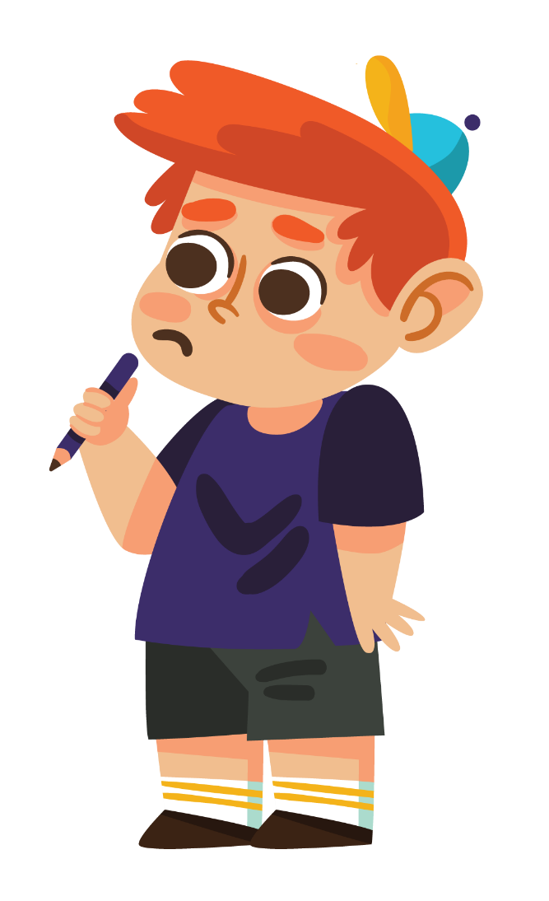
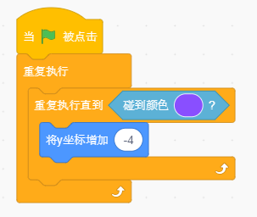
Q1：小明如果把y坐标增加-4，改成-2，会有什么现象呢？
A1：这个大家去程序里都试试就知道啦！
Q＆A
Notes:
Q＆A，巩固扩展第一部分

Slide 12

(1)
这个侦测指令指的是碰到舞台四周边界。
(2)
侦测指令，角色可以对舞台内的颜色进行侦测，碰到颜色可以执行相应操作
知识点巩固
Notes:
知识点回顾，巩固扩展第二部分

Slide 13
(3)
小明喝水
小明口渴
小明在喝水之前是一直口渴的，注意在条件达成之前，重复执行里边内容是一直运行的
知识点巩固

Slide 14
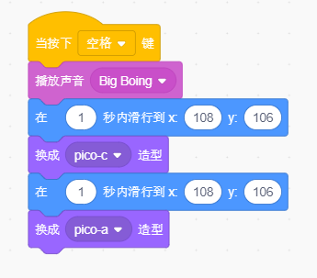

明明将小红人的程序写成了左边这样会有什么现象发生呢？（ ）
A
按下空格键小红人不会动了
B
按下空格键小红人跳起来，到达最高点后无法返回
C
按下空格键小红人往下跳
源码测试
D
按下空格键，小红人摔倒了
Notes:
源码测试，巩固扩展第三部分

Slide 15
答案：
B
解析：
看到小红人下来时坐标跟上去时坐标一样，所以蹦上去后无法返回，因此答案选B。
源码测试

